Slide 1
離散フーリエ変換
離散データにおけるフーリエ変換

Slide 2
フーリエ変換の仲間たち
フーリエ変換
非周期信号に対する変換（周期Ｔ→∞と考える）
スペクトル→連続
フーリエ級数展開
周期信号に対する変換（周期Ｔ）
スペクトル→離散（1/Tの整数倍ごと）
無限に高い周波数まで対応
離散フーリエ変換
離散時間信号に対する変換（周期Ｔ=N・Ts）
N個のデータを対象
スペクトル→離散（1/(N・Ts)ごと）
サンプリング周波数（の1/2）までが対応範囲
f[Hz]
f[Hz]
1/T
N：離散信号の数
Ts：サンプリング間隔

Slide 3
ＤＦＴ（離散フーリエ変換）
周波数成分を表示
どの周波数にどのくらいの成分（大きさ）が含まれているか
有限個の離散データを利用
N個の（時間）データからN個の（周波数）データを得る
Nを基本周期とする
対象の離散データが周期Nの関数としてあつかう
計算量はN²
行列とベクトルの積と考えられる

Slide 4
周波数成分のイメージ復習
（応数の教科書の方がきれい）
周波数の異なる
正弦波に分解
・・・・・
第３高調波成分
f[Hz]
t[s]
第２高調波成分
周波数領域
基本波成分
フーリエ変換で
こちらからみられる
時間領域
線スペクトル
フーリエ
元の信号
直交変換
いつもは
こちらからみている
波形

Slide 5





これって
スペクトルアナライザ
実験室の
・スペアナ
・スペアナ機能付きオシロ
家庭のステレオ（グライコ）表示
など
入力信号
（波形）
100
Hz
200
Hz
300
Hz
400
Hz
20
kHz
…
周波数ごとの成分の大きさが分かる
周波数ごとのフィルタ
その周波数しか通さない
ω
スペクトル

Slide 6
ＤＦＴを行う準備
（Ｎ個のデータを利用）
x1
x6
x5
x2
x7
x0
x4
x3
0 Ts 2Ts 3Ts 4Ts ・・・ (N-1)Ts
データN個
１周期

Slide 7
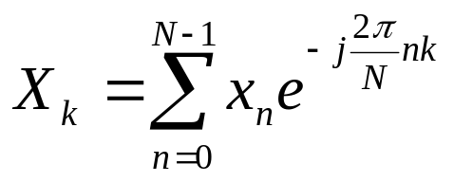
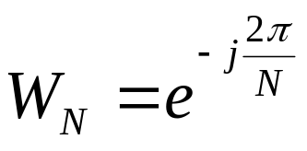
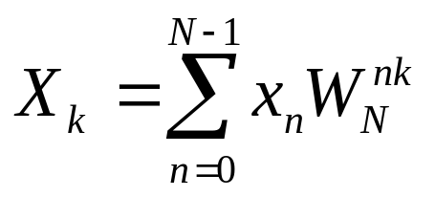
ＤＦＴの表現
各データの定義
内積！
X_{k} DFTされた値（複素数値）
x_{n} もとの信号（実数値）
N データの数
k Xの番号(0～N-1)
n xの番号(0～N-1)
ＤＦＴの式
こう表現する
こともある
とおき
データをN個使うとき
「N点DFT」という
「回転子」と呼ばれる
（単位円を回るので）

Slide 8

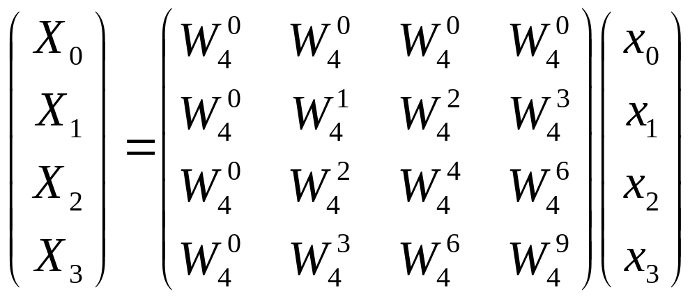
行列での表現
４点DFTの様子（Ｎ＝４）
これをN=4で計算してみると
k=0～3まで変化
n=0～3まで変化
であるので
行列の表現
でこうなる

Slide 9










回転子は単位円上を移動
なので，その軌跡は単位円になる
N=4点の場合
それぞれの回転子はこのように表される
ｊ
-1
1
-ｊ

Slide 10
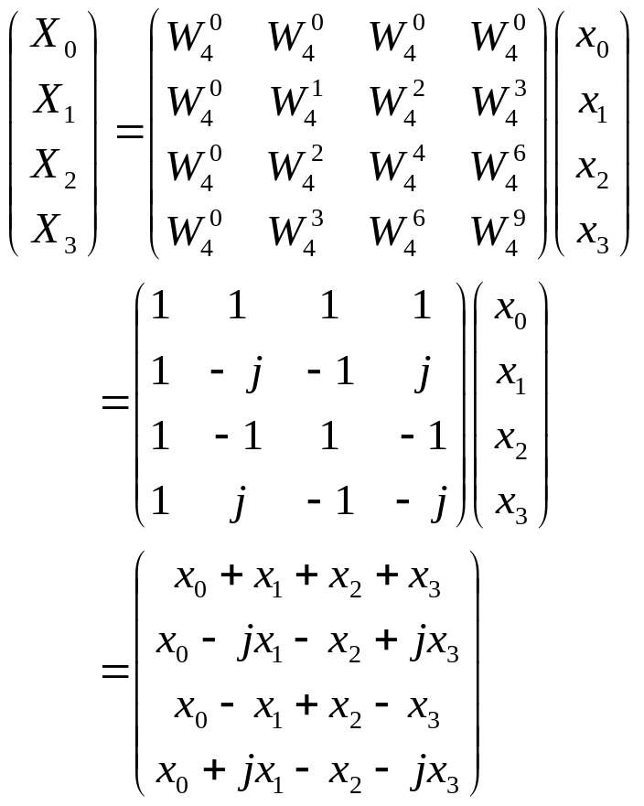
（Ｎ＝４）行列での表現を
整理すると
このように表せる
例えば行列の
行（列）ベクトルの内積をみると
直交の関係がある！
（1/Nすると正規）
覚えているかな？
正規直交なものとの内積を取ると，その成分を見ることが出来る

Slide 11
ＤＦＴの例１（直流成分のみ）
直流成分のみ表れる
4
k
DFT
X₀
X₁
X₂
X₃
直流成分だけの時
X_{k}実部
1
k
X₀
X₁
X₂
X₃
n
x₀
x₁
x₂
x₃
X_{k}虚部
時間
4
k
|X₀|
|X₁|
|X₂|
|X₃|
振幅スペクトル

Slide 12
信号の実際の振幅は
DFT
1
4
n
k
x₀
x₁
x₂
x₃
|X₀|
|X₁|
|X₂|
|X₃|
時間
振幅スペクトル
実際の直流成分を知りたいとき
４を1/N (正規化)倍すると → １
直流成分1のみ

Slide 13
ＤＦＴの例２（cos成分のみ）
実部に
基本波（第１高調波）が表れる
2
k
X₀
X₁
X₂
X₃
cos波のとき
DFT
X_{k}実部
1
実部はN/2で線対称
k
n
X₀
X₁
X₂
X₃
x₀
x₁
x₂
x₃
X_{k}虚部
2
1周期
k
|X₀|
|X₁|
|X₂|
|X₃|
振幅スペクトル

Slide 14
計算例：
信号の実際の振幅との対応は
cos波のとき
DFT
1
2
n
k
x₀
x₁
x₂
x₃
|X₀|
|X₁|
|X₂|
|X₃|
振幅スペクトル
基本波，高調波の実際の振幅を知りたいとき
2を1/N (正規化)倍し，2倍する → １
振幅1のcos波ということが分かる

Slide 15
ＤＦＴの例３（sin成分のみ）
虚部に
基本波（第１高調波）が表れる
k
X₀
X₁
X₂
X₃
X_{k}実部
DFT
2
虚部はN/2で点対称
n
k
x₀
x₁
x₂
x₃
X₀
X₁
X₂
X₃
X_{k}虚部
すなわち位相はarg(X₁)=π/2
1周期
2
k
|X₀|
|X₁|
|X₂|
|X₃|
振幅スペクトル

Slide 16
計算例：
信号の実際の振幅との対応は
DFT
1
2
n
k
x₀
x₁
x₂
x₃
|X₀|
|X₁|
|X₂|
|X₃|
振幅スペクトル
振幅は
2を1/N (正規化)倍し2倍すると → １
もとの信号は
振幅1，位相ずれπ/2のcos波ということが分かる

Slide 17

計算例：
ＤＦＴの例４
2
位相はarg(X1)=-π/4
k
X₀
X₁
X₂
X₃
DFT
X_{k}実部
1
k
X₀
X₁
X₂
X₃
X_{k}虚部
-2
n
x₀
x₁
x₂
x₃
1周期
k
|X₀|
|X₁|
|X₂|
|X₃|
振幅スペクトル

Slide 18
計算例：
信号の実際の振幅との対応は
cosに対し45°のずれ
DFT
1
n
k
x₀
x₁
x₂
x₃
|X₀|
|X₁|
|X₂|
|X₃|
振幅スペクトル
振幅は
2.828を1/N (正規化)倍し2倍すると → 1.414
もとの信号は
振幅1.414の位相ずれ-45°のcos波形ということが分る

Slide 19
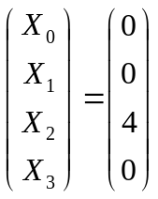




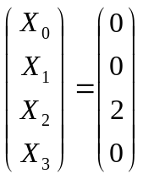




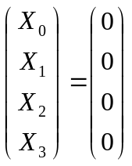




参考：ちなみに
サンプリング周波数に関係
fs>fh*2
DFTのスペクトルで見るのは(N-1)/2高調波までと，対応する負の周波数
N/2番目の高調波は，正確な値で計算すると通常０が現れるが，
値が出た場合は曖昧なのでスペクトルとしては見ない．
例えば，4点ＤＦＴの場合はX₀(直流成分),X₁（基本波成分：第3高調波X₃）を見る
第2高調波X₂は見ない
１
純cosなら
波形をそのまま
表している
これなら
分からないでもない
丁度2周期の
信号を
ＤＦＴしてみよう
この場合は
fs=fh*2
1周期で2回
サンプリング
したことに．
位相をずらすと
振幅が減少
ＤＦＴすると
振幅が減った．
cos+sinなので
位相があるはずなのに
分からない
0.5
純sinなら
0になる
なにも無いことに
なっている
0

Slide 20


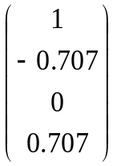
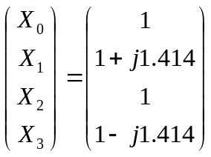



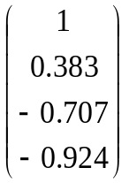
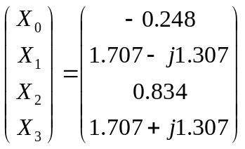



参考：ちなみに２
ＤＦＴは基本波がN点で1周期．その高調波成分も周期がきちんと収まっておく必要がある．
ちなみに，サンプリング定理を満たしているが，周期がＮの整数倍でない1.5周期の波形なら
どうなるかを4点ＤＦＴで見てみよう．
本来の波形は，何[Hz]かのきちんとした正弦波だったとしても
Ｎ点できちんと周期を表現出来なければ，不連続な波形ととらえてしまう．
１
1.5周期なので，第1高調波と
第2高調波の間にスペクトルが
出ればよいが，他の周波数に
もえいきょうしてしまう．
（もちろんN/2高調波にも）
これをスペクトル漏れと言う
ちなみに0.75周期は
１

Slide 21
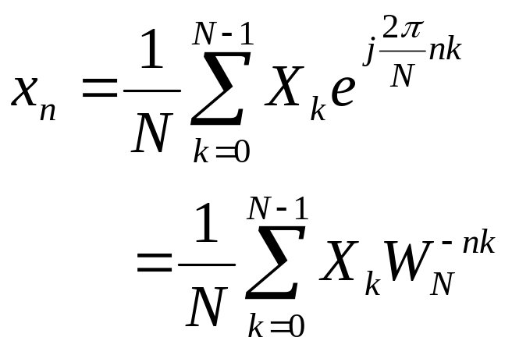
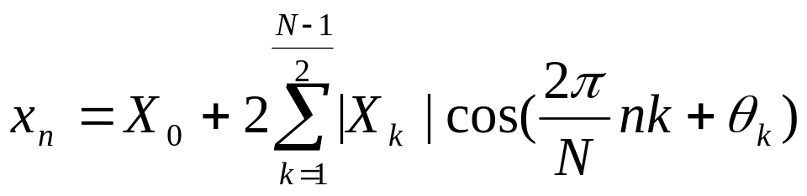
（逆変換）ＩＤＦＴ
計算過程についてはDFTと同様
周波数領域の複素数値を
時間領域の実数値に戻す
IDFTの式
DFTで得られた複素数値X_{k}から元の波形を知る方法２（参考を参照）

Slide 22
ＤＦＴの結果から元の波形を見るときのまとめ
振幅スペクトルは左右対称
振幅スペクトルの特徴（グラフ）を見る
グラフにする場合は「半分(N/2)のデータ」で十分.
振幅スペクトルで元の波形そのものを得る場合は，
直流成分は係数×1/N倍
高調波成分は係数×2/N倍
（参考参照）

Slide 23
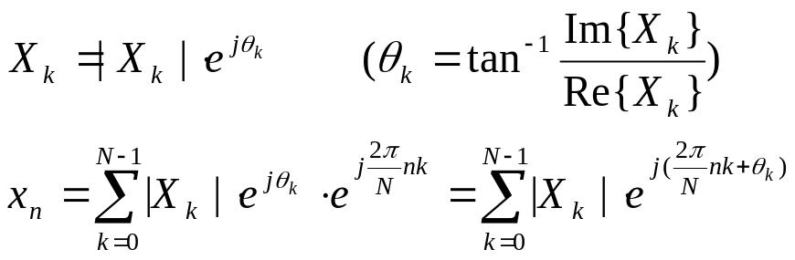
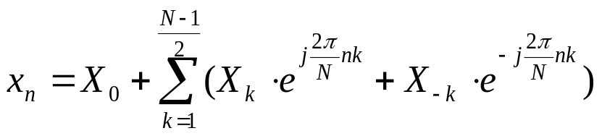
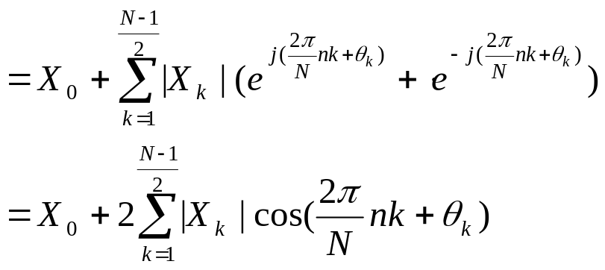

参考：
ＤＦＴ結果から時間波形を見るには
振幅スペクトルと位相スペクトルで表すと
（極座標形式）
従って元の信号系列を「IDFT」で表すと
このようになる
複素共役を考慮して
２つに分ける
一方，元の信号系列を別表現すると
このようにも表せる
共役複素数を考慮して
オイラーの公式を
利用する
元の波形
cos波形が基本
但し最後に1/N倍する
（ここで与えたDFTの式で
正規直交基底での
計算を得るためには
1/N倍が必要）
直流成分
２倍
高調波の振幅スペクトル
位相スペクトル

Slide 24
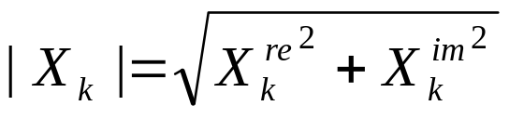
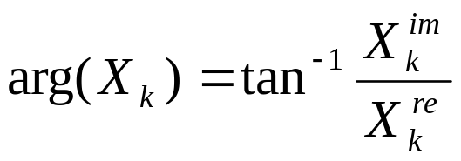
スペクトルの計算
振幅・位相スペクトルは以前紹介したのと同様に，以下の計算で行う
振幅スペクトル
位相スペクトル
但し，直流や各高調波（正弦波）における「本来の振幅値が必要な場合」は
直流： ×１／N
基本波・高調波： ×２／N
で算出することを忘れない

Slide 25
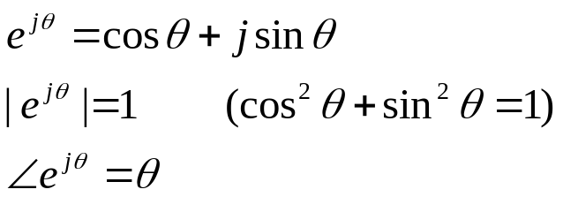




参考：
複素平面上の単位円
下記の図には次のような関係がある
sinθ:虚軸の大きさ
ｊ
-1
1
cosθ：実軸の大きさ
-ｊ

Slide 26
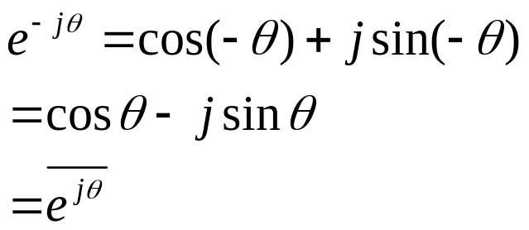


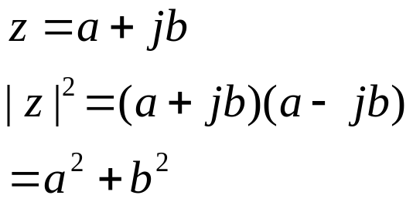
参考：
共役複素数
ｊ
-1
1
-ｊ
複素数の内積計算では複素共役をとる．
単純な例
実軸に対して対称な点

Slide 27






回転子で確認すると
DFT時計回り
ｊ
複素共役
IDFT反時計回り
-1
1
-ｊ

Slide 28
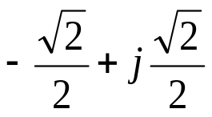
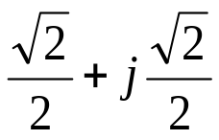


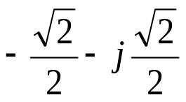
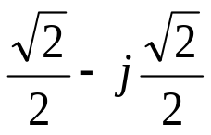
参考：8点（N=8）DFT（IDFT）行列の計算
DFT行列の中身
ｊ
IDFT反時計回り
・直流は動かない（1のまま）
・基本波は8点で1周
・第2高調波は8点で2周（1点とび）
・第3高調波は8点で3周（2点とび）
・・・
-1
1
スタート
-ｊ
DFT時計回り

